Slide 1
Webová platforma pre diagnostiku mentálnych porúch
Študent: Lukáš Proner
Vedúci práce: Ing. Marek Horváth

Slide 2
Prečo som si zvolil túto tému
Zlepšiť prístupnosť služieb,
skrátiť čas potrebný na vyhodnotenie a analýzu odpovedí klienta,
zvýšiť spokojnosť pacientov,
umožniť lacnejšie a rýchlejšie dopracovanie sa k výsledku,
podporiť úprimnosť pri poskytovaní informácií.

Slide 3
Hlavné ciele práce
Lepšie porozumieť potrebám odborníkov,
efektívne vyhodnocovať a monitorovať stav pacientov,
zrýchliť a zjednodušiť diagnostický proces ,
zabezpečiť dôveryhodnosť použitých nástrojov ,
podporiť flexibilnú tvorbu a úpravu testov ,
zaviesť možnosť samovyhodnocovacích testov ,
poskytnúť nástroje na prehľadávanie, analýzu a správu výsledkov.

Slide 4
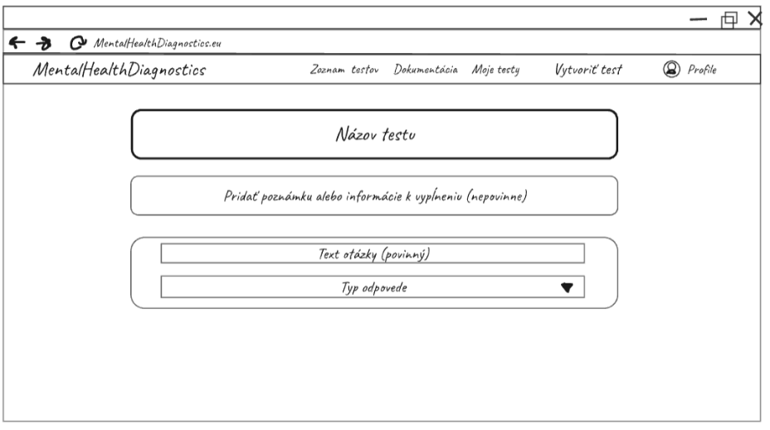
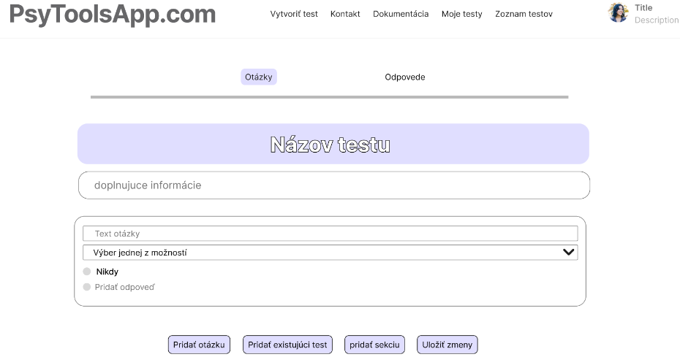
Postup pri návrhu riešenia
Analýza súčasného stavu a potrieb používateľov
Preskúmanie a porovnanie existujúcich riešení
Návrh používateľského rozhrania (UI):

Slide 5
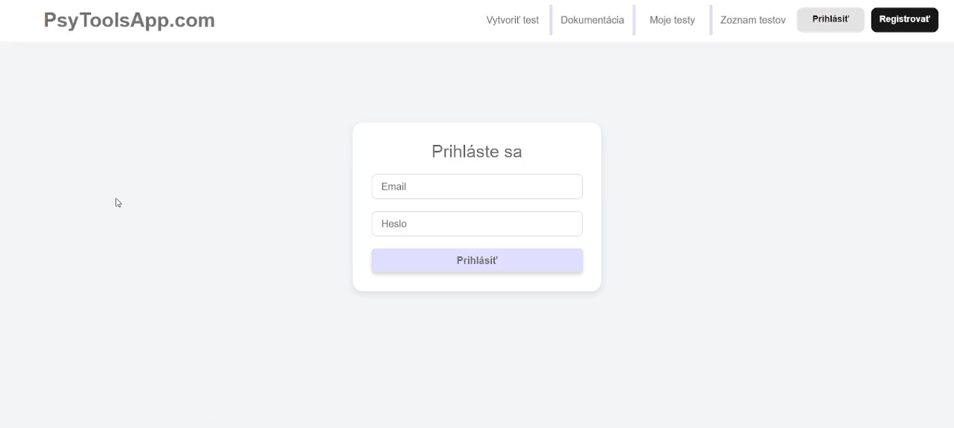
Výsledok dosiahnutého riešenia

Slide 6
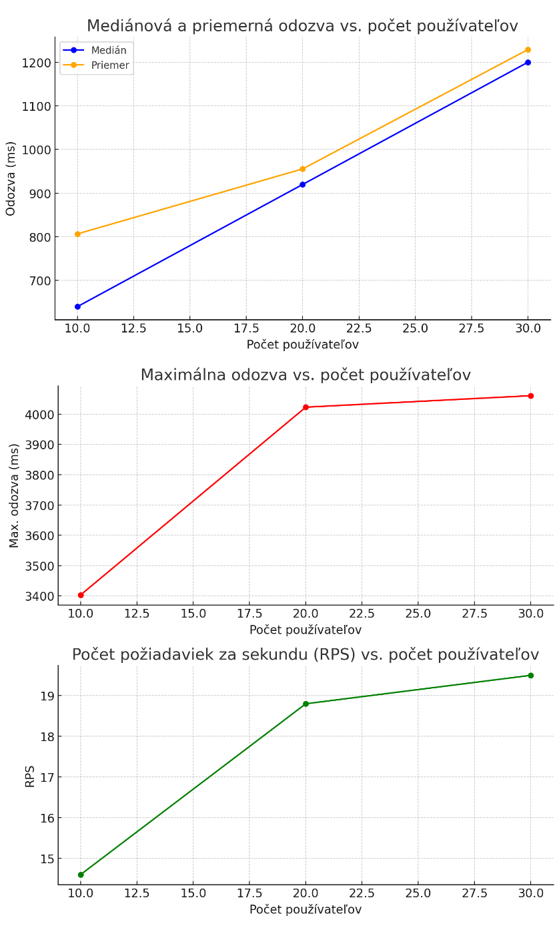
Vyhodnotenie
Pozitívne zistenia :
Vizuálne spracovanie
jednoduchosť tvorby testov
Identifikované nedostatky
Obmedzené možnosti exportovania dát
Kreslenie myšou
Obavy týkajúce sa nahrávania obrazovky
Nemožnosť čítania reči tela
Validita výsledkov

Slide 7
Záver
Systém má potenciál ako podporný nástroj v psychodiagnostike
Vhodný na:
Včasný skríning
Prácu pod dohľadom odborníka
Odporúčania pre ďalší rozvoj
Zvýšiť úroveň zabezpečenia dát
Zlepšiť kreslenie (napr. podpora pre grafické tablety)
využitie umelej inteligencie

Slide 8
Ďakujem za pozornosť

